Slide 1
Архітектура Австрії

Slide 2
Зміст
1. Доба Стародавнього Риму
2. Раннє середньовіччя
3. Австрійська готика
4. Зруйновані замки Австрії
5. Класицизм
8. Еклектика 19 ст. та модерн
9. Фахверк в Австрії
10. Віденська сецесія
11. 20 століття
12. Джерела

Slide 3
Доба Стародавнього Риму
Відлік європейських зразків архітектури Австріїї слід вести від архітектурних споруд Стародавнього Риму. Відомо, що римляни ще за життя імператора Октавіана Августа захопили більшу частину земель сучасної Австрії та побудували тут декілька фортець для римських гарнізонів. Серед них -
Віндобона (нині Відень)
Ленция (нині Зальцбург)
Вірунум (нині Клагенфурт)
Карнунтум (нині Петронелль).
Первісна забудова була типовою, чотирикутною з форумом у центрі. Будівельними матервалами слугували місцевий камінь та цегла. Окрім пересічної забудови зводили також - язичницькі храми, цирки, лазні ( терми ), театри, а фортеці мали брами. Біля Відня зберіглися залишки римського акведуку.
В кінці 5 ст. н. е. римські гарнізони покинули ці землі, які перейшли до варварських племен германців та слов'ян.

Slide 4
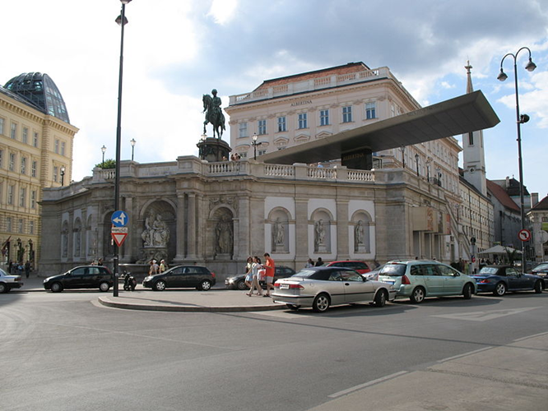
Альбертінаплац, Відень.

Slide 5
Реконструкція інтер'єру давньоримської вілли, Клагенфурт

Slide 6
Раннє середньовіччя
Близько 803 р. н.е. Карл Великий розбив вояків авар та створив на цій теріторії Східну марку ( герцогство ). Почалася відчутна хвиля христианізації її мешканців та будівництво примітивних християнських церков спрощених за планами та архітектурними формами.
Будівлі раннього середньовіччя створювали переважно з дерева, тому вони не зберіглися. Кам'яними були однонавні християнські церкви. Землі Австрії колонізували німецькі племена, здебільшого бавари, тому культура розвивалась в переважній стилістиці південно-німецького мистецтва. Але значні торгівельні зв'язки з Ломбардією відігравали все зростаючий вплив мистецтва північної Італії. Свій невеликий внесок мала і слов'янська складова. Розвиток отримав перший значний європейський стиль - романський. Серед значних споруд доби романського стилю -

Slide 7
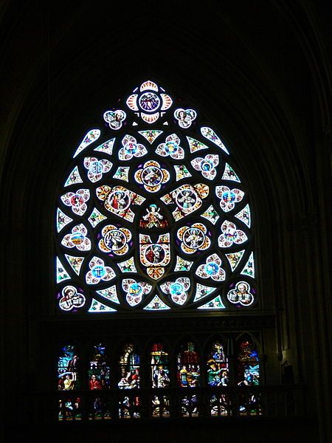
Каплиця Віндегг, Тіроль

Slide 8
Австрійська готика
Перехід до готики відбувся лише напркінці 13 століття. Готична архітектура та готична стилістика мала помітний розвиток впродовж 200-250 років і стала якищем в місцевій культурі. Її підтримували володарі - Бабенберги, а з 1282 року - Габсбурги. До володінь потроху захоплюють та додають нові теріторії. Австрія стає відомою частиною так званої Священої Римської імперії германської нації. Серед найзначніших зразків австрійської готики:
церква Санкт Марія ам Гештаде, Відень
готична південна вежа собору Св. Стефана
хори церков чи готичні каплиці ( Грац, Клостернейбург, Цветль, Швац та ін. ) Чим далі від Відня, тим простіші форми готики використовують.
Обмежено використовують стінописи ( Св. Григорій, монастир Нонберг, Зальцбург, бл.1150 р.), скульптури, живопис ( «Втеча Св. Родини в Єгипет», до 1475 р.) Найзначнішими зразками готичного стилю стануть дерев'яні різьблені вівтарі ( вівтар Св. Вольфганга, ц-ва Санкт Вольфганг ам Аберзе, 1471-1481 рр. ), де активно використовували елементи готичної архітектури.
В 20 ст. уряд держави ініціюватиме створення Музею австрійської готики в палаці Бельведер.

Slide 10
Південна вежа собору Св. Стефана

Slide 11
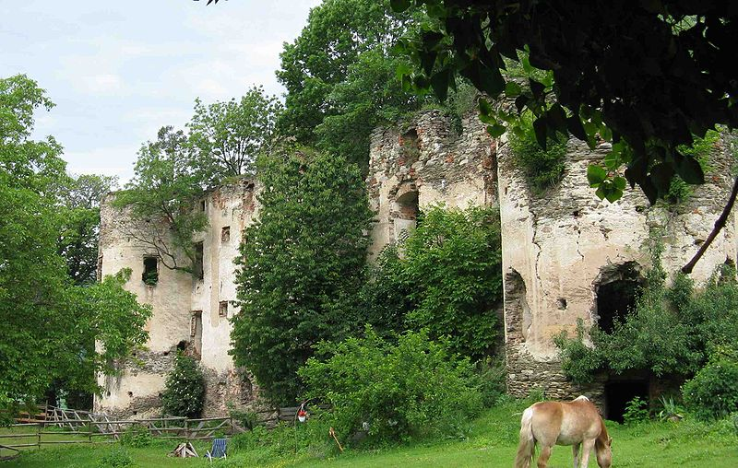
Зруйновані замки Австрії
Замок Альтшилейтен
Замок Еммерберг

Slide 12
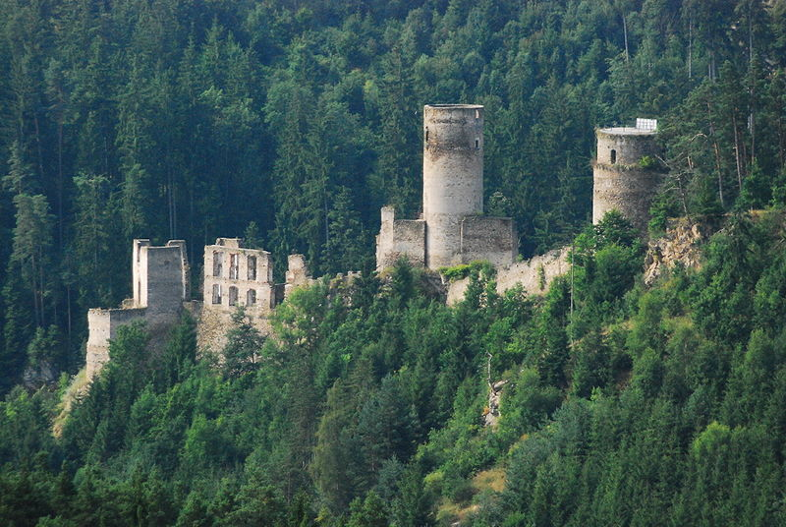
Зруйновані замки Австрії
Гінтергаус
Кольміц

Slide 13
Класицизм
Йоган Ендер. «Пані за письмовим столом», 1820 р.
В країні з розвиненими традиціями готики та бароко - класицизм не мав значного поширення. А його форми та архітектурні рішення мали значні домішки бароко в скульптурі, декорі, просторовому розплануванні. Австрійський класицизм не мав значних досягнень і поступися бурхливому розвитку еклектики в 19 ст. Стилістика пізнього класицизму і мода на ампір французького зразка вплинула на створення декількох модних інтер'єрів.

Slide 14
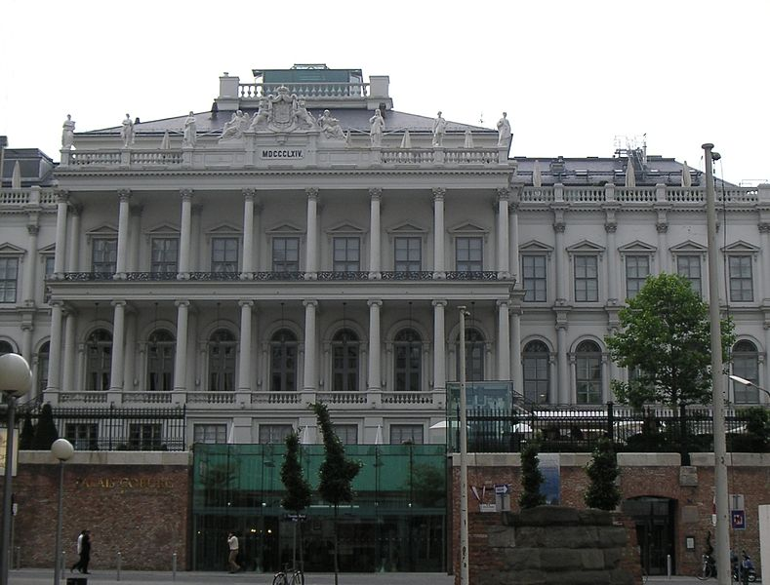
Мальтійська церква, фасад, Відень

Slide 15
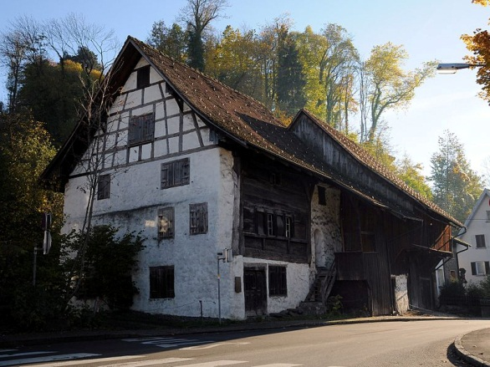
Фахверк в Австрії

Slide 16
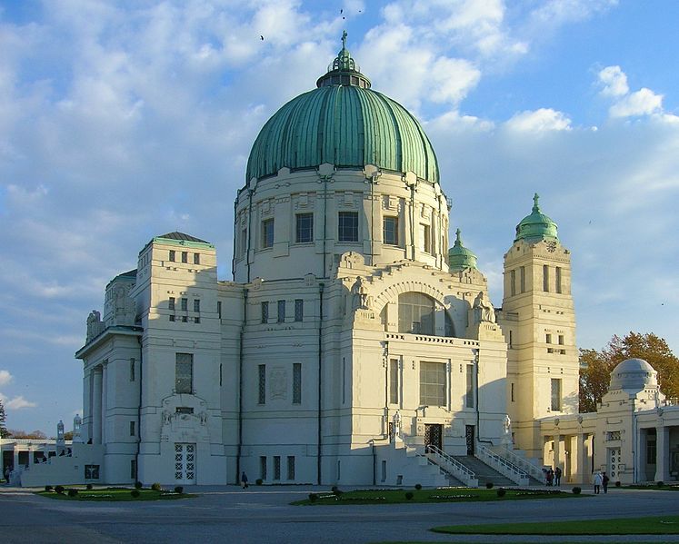
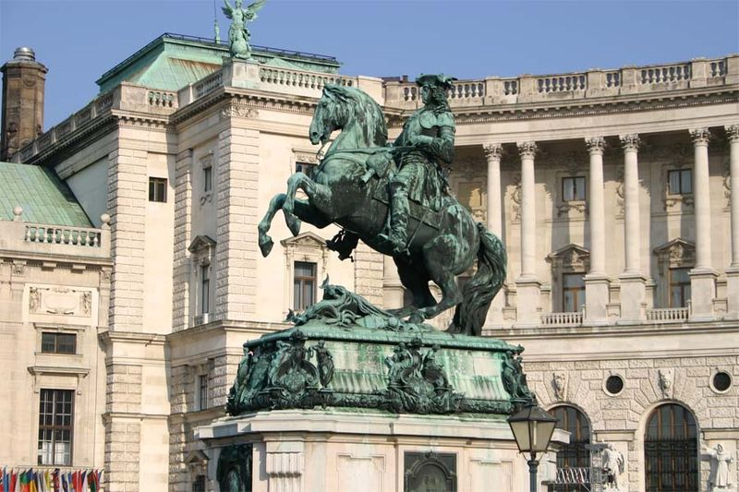
Віденська сецесія
Церква Карла
Борромео
Кутові балкони фасаду
Відень, площа Героїв з монументом Євгену Савойському, 1865 р.

Slide 17
Джерела
Hielscher K,. Gube R ,. Osterreich. Landschaft und Baukunst, B.,1928
Riehl H., Barocke Baukunst in Osterreich, Munch, 1930
Sedlmayer H., Osterreichische Barockarchitektur 1690-1740,W., 1930
Краткая художественная энциклопедия. Искусство стран и народов мира,Т 1, М, 1962

